Slide 1
SUSTENTABILIDAD EN PROYECTOS MINEROS
Técnicos en Minas
Nivel III
Agosto 2015
Profesor: Marcos Dasencich Águila

Slide 2
REGLAMENTO

Slide 3

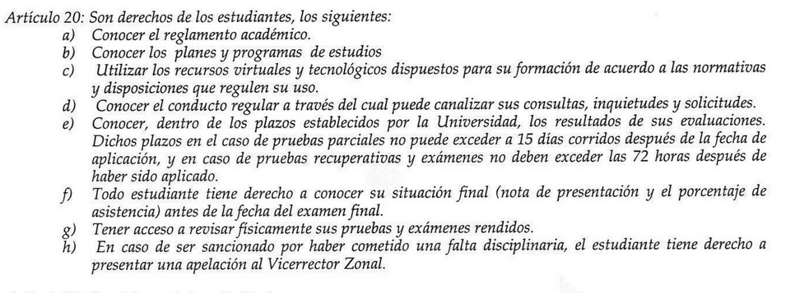
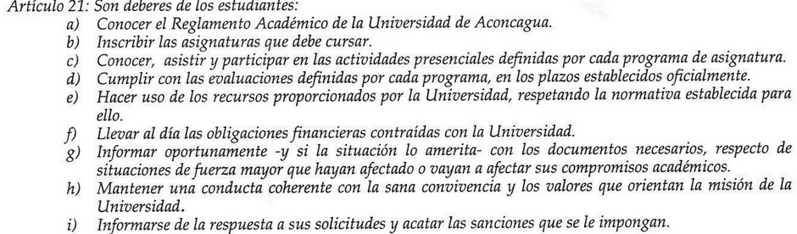

Slide 4
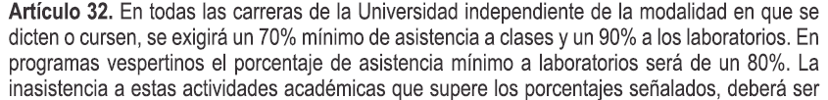
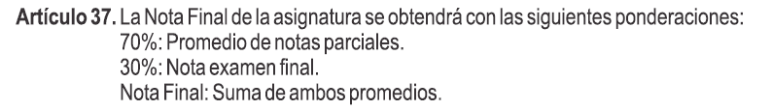
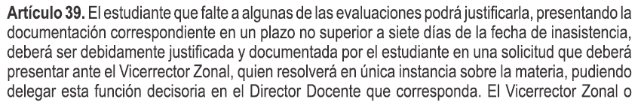

Slide 5
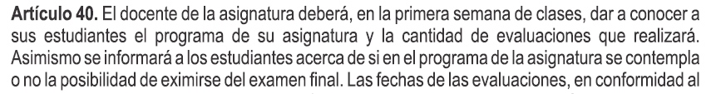
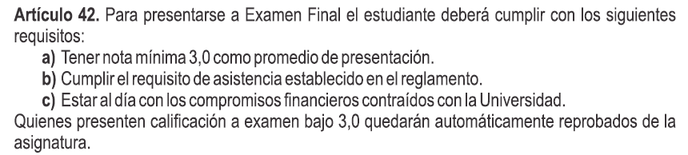
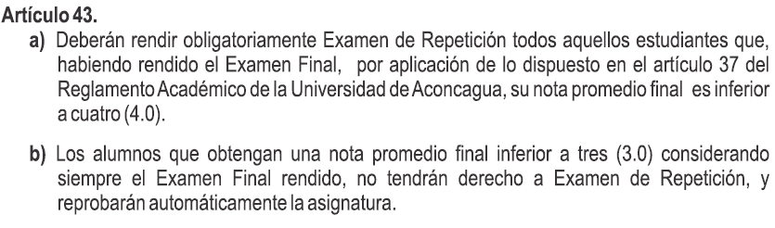

Slide 6
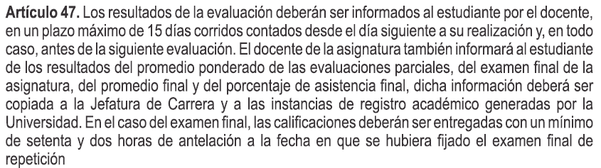

Slide 7
SEGUNDO SEMESTRE 2015 FECHAS ACTIVIDADES Y PROCESOS
Mes
AGOSTO
Lunes 24 de agosto Inicio Clases Segundo Semestre Programas Regulares
SEPTIEMBRE
Lunes 21 de septiembre a sábado 26
Aplicación Primera Prueba Parcial Asignaturas Teóricas y Teórico/Prácticas, Programas Regulares.
NOVIEMBRE
Lunes 2 al sábado 7 de noviembre
Aplicación Segunda Prueba Parcial Asignaturas Teóricas y
Teórico/Prácticas, todos los Programas
Lunes 30 de noviembre al sábado 5 de diciembre
Aplicación Tercera Prueba Parcial (Pruebas Nacionales)
Asignaturas Teóricas y Teórico/Prácticas, todos los Programas
DICIEMBRE
Lunes 14 al sábado 26 de diciembre
Período Exámenes Finales Asignaturas, Programas
Regulares

Slide 8
Ponderación
La ponderación de las actividades realizadas en el semestre será:
Asignatura sin Laboratorio
Tipo de Evaluación Ponderación
EVP1 40% de NP
EVP2 40% de NP
EVPG 20% de NP
Nota de Presentación a Examen (NP) 0,40∙EVP1+0,40∙EVP2+0,2∙EVPG
Examen (EX) 30 % de NF
Nota Final (NF) 0,7∙NP+0,3∙EX
Aprobación de la Asignatura NF mayor o igual a 4.0
La calificación final debe redondearse a la unidad o media unidad más próxima.
En casos intermedios; es decir, cuando los decimales sean exactamente coma veinticinco (,25) o coma setenta y cinco (,75), deberá redondearse hacia la media unidad o unidad superior más próxima. La calificación final de cuatro (4,0) es la mínima para aprobar un curso.

Slide 9
PROGRAMA
UNIDAD I SUSTENTABILIDAD (18 horas)
Concepto de Desarrollo Sustentable
Indicadores de Desarrollo Sustentable
Indicadores sociales - Indicadores económicos - Indicadores ambientales
Elementos de Ecología
El funcionamiento de los Ecosistemas.
Equilibrio de los Ecosistemas
Adaptación al cambio

Slide 10
PROGRAMA
UNIDAD II MINERÍA Y MEDIO AMBIENTE.( 36 horas)
Medio Ambiente
Medio Ambiente.
Línea de Base.
Contaminación
Impacto Ambiental
Interacción de minería y medio ambiente.
- Origen del suelo
- Minería y suelo
- Minería y biota
- Minería e hidrosfera.
Principales Contaminaciones producto de la actividad minera.
-Botaderos (escombreras)
- Aguas azules.
- Relaves
- Infiltración de napas subterráneas
- Riles productos de filtrados de concentrados
- Rises productos del proceso fundición refinería.
-Contaminación atmosférica producto del proceso de fundición, SO2, NOx ,AS.

Slide 11
PROGRAMA
UNIDAD II MINERÍA Y MEDIO AMBIENTE.( 36 horas)
Higiene Industrial
Agentes físicos y químicos producto de la actividad minera. - Polvos con contenido de Sílice libre.
Arsénico en el proceso de fundición.
Ruido Industrial
DS 594 (Sobre las condiciones ambientales básicas n los lugares de trabajo) - Conceptos de Limites ,Limite Permisible Ponderado LPP

Slide 12
PROGRAMA
UNIDAD III LEGISLACIÓN AMBIENTAL (18 horas)
-Ley de Bases generales del medio ambiente
- Institucionalidad Ambiental
-Servicio de Evaluación Ambiental
- Modalidad de ingreso al Sistema de Evaluación ambiental, DIA y EIA.
- Análisis de Pertinencia
- Resolución de Calificación Ambiental, RCA
-Rol de la Superintendencia de Medio Ambiente
-Tribunales ambientales. Su rol y composición.

Slide 13
UNIDAD I - SUSTENTABILIDAD
Concepto de Desarrollo Sustentable
1.1 Definición de Sustentabilidad
1.2 Definición – Características y Ciclo de vida de un Proyecto
1.3 Desarrollo Sustentable
1.4 Hitos Históricos - Definición de la Comisión Bruntland
1.5 Áreas que aborda el desarrollo Sustentable
Indicadores de Desarrollo Sustentable
1.6 Definición de Indicadores del Desarrollo
1.7 Indicadores en las Áreas social, ambiental y económica
Elementos de Ecología
1.8 Funcionamientos de los Ecosistemas
1.9 Equilibrio de los Ecosistemas
1.10 Adaptación al cambio

Slide 14
¿SUSTENTABILIDAD?
La palabra sustentabilidad no está registrada en el Diccionario. La próxima versión incorpora el concepto de Sostenibilidad - Cualidad de sostenible. Un proceso es sostenible cuando puede mantenerse por sí mismo.

Slide 15
¿SUSTENTABILIDAD?
“La ambivalencia alrededor del concepto de sustentabilidad surge de la polisemia* del término sustainability, que integra dos significados: uno, traducible como sustentable, que implica la internalización de las condiciones ecológicas de soporte del proceso económico; otro, que aduce a la durabilidad del proceso económico mismo. En este sentido, la sustentabilidad ecológica se constituye en una condición de la sostenibilidad del proceso económico”.
Referencia: Enrique Leff, Ph.D. en Saber ambiental, sustentabilidad, complejidad, poder (2007)
* Pluralidad de significados de una palabra o de cualquier signo lingüístico.

Slide 16
¿SUSTENTABILIDAD?
La discusión de la diferencia entre ambos conceptos se basa, principalmente, en la idea de que el término “desarrollo sostenible” suele usarse de una manera general e imprecisa, llamándose sostenible a innumerables procesos de producción, prácticas y políticas que en realidad no responden a esa orientación. El desarrollo sustentable, por el contrario, cuestiona de raíz los procesos de desarrollo económico y el crecimiento ilimitado de la economía en un mundo finito, sugiriéndolo como principal obstáculo para crear sociedades justas para todos y perdurables.
Mejor hablemos de “desarrollo sustentable” .
Se sostiene que sólo si el "desarrollo sustentable" se mantiene en el tiempo se alcanza el denominado "desarrollo sostenible".
De Enrique Leff Coordinador de la Red de Formación Ambiental para América Latina y el Caribe, Programa de las Naciones Unidas para el Medio Ambiente

Slide 17
PROYECTOS
En la actualidad todas las empresas y organizaciones se enfrentan a la necesidad de hacer proyectos.
La palabra 'proyecto' tiene varios significados. Procede del latín proiectus, que deriva del verbo proicere, formado por pro- ('hacia delante') y iacere ('lanzar'). De un modo genérico, un proyecto es un plan que se desarrolla para realizar alguna cosa.

Slide 18
PROYECTOS
Un proyecto es:
Un esfuerzo temporal que se lleva a cabo para crear un producto, servicio o resultado único (Project Management Institute 2008).
Un esfuerzo por lograr un objetivo específico mediante una serie especial de actividades interrelacionadas y una utilización eficiente de los recursos (Gido y Clements 2003)
UCYC – Planificación, Seguimiento y Control de Proyectos

Slide 19
Proyecto
Un esfuerzo sistemático para solucionar un problema o lograr un objetivo específico, mediante una serie de actividades interrelacionadas, que requiere la aplicación eficiente de recursos, en un espacio y en un tiempo determinados.

Slide 20
¿Cómo nacen los proyectos?
(Chamoun. 2002)
Causa origen | Ejemplo
Demanda del mercado | Construcción de nueva subestación eléctrica en zona determinada
Petición del cliente | Diseño de un nuevo sistema de información
Necesidad del negocio | Empresa de capacitación realiza proyecto de generar nuevo curso para aumentar utilidades
Requerimientos legales | Proyecto de regularización de manejo de Sustancias Químicas, o RISPE
Avances tecnológicos | Proyecto para el desarrollo de video juegos.
UCYC – Planificación, Seguimiento y Control de Proyectos

Slide 21
¿Qué caracteriza a un proyecto?
Es de naturaleza temporal
Tiene un objetivo bien definido
Tiene un ciclo de vida
Es de carácter único
Varios participantes con diferentes intereses y especialidades
Están afectos a riesgos potenciales e incertidumbres
UCYC – Planificación, Seguimiento y Control de Proyectos

Slide 22
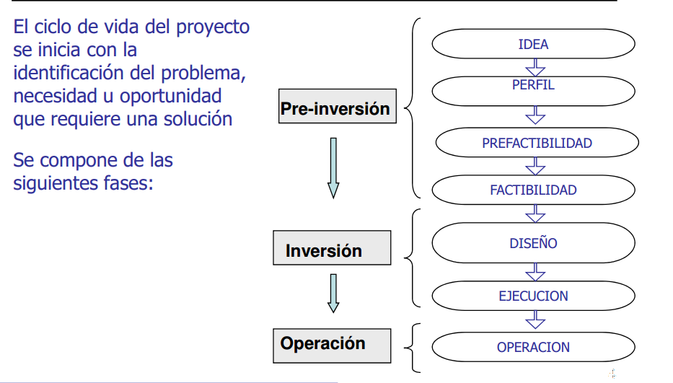
¿Cuál es el ciclo de vida de un proyecto?

Slide 23
FASE DE PRE INVERSIÓN
Corresponde a una primera aproximación al problema, necesidad u oportunidad y a su
resolución.
ETAPAS
IDEA
Se realiza la preparación y evaluación de las posibles alternativas de solución, partiendo de información que proviene principalmente de fuentes de origen secundario.
PERFIL
En esta etapa se realiza una Evaluación más completa y profunda de las alternativas identificadas en la etapa de perfil y de las posibles soluciones.
PREFACTIBILIDAD
FACTIBILIDAD
En esta etapa se perfecciona y precisa la mejor alternativa identificada en la etapa de pre-factibilidad, sobre la base de información primaria recolectada
especialmente para este fin.

Slide 24
FASE DE INVERSIÓN
Considera todas las acciones destinadas a materializar la solución formulada y evaluada como conveniente.
Consta de dos etapas:
–Diseño (de arquitectura, ingeniería y/o especialidades según corresponda) y presupuesto detallado de las obras.
– Ejecución de obras.

Slide 25
¿Que entendemos por desarrollo?
REAL ACADEMIA ESPAÑOLA
desarrollo.
1. m. Acción y efecto de desarrollar o desarrollarse.
2. m. Combinación entre el plato y el piñón de la bicicleta, que determina la distancia que se avanza con cada pedalada.
3. m. Econ. Evolución progresiva de una economía hacia mejores niveles de vida
¿SUSTENTABLE?
1. adj. Que se puede sustentar o defender con razones

Slide 26
DESARROLLO SUSTENTABLE
¿CUÁL ES EL ORIGEN DE ESTE CONCEPTO?
La Historia como sabemos se divide en cuatro grandes épocas:
Edad Antigua (desde la Invención de la escritura hasta la caída
del Imperio Romano de Occidente siglo V.
II. Edad Media hasta la caída del Imperio Romano de Oriente, siglo
XVI.
III. Edad Moderna , hasta la revolución francesa 1789.
IV .Edad contemporánea (hasta el presente)

Slide 27
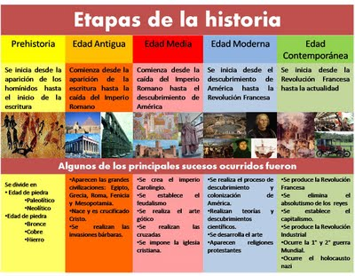

Slide 28
HISTORIA
Desde el siglo XVIII y principios del XIX, filósofos sociales y economistas, como Thomas Malthus y David Ricardi, comenzaron a preocuparse por las posibilidades del planeta Tierra para satisfacer las necesidades del ser humano ante un crecimiento poblacional que, excedería la capacidad del Planeta para producir bienes económicos.
Sin embargo, sus pronósticos se vieron empañados tras el auge de la Revolución Industrial y la era del petróleo barato, No fue hasta el siglo XX cuando científicos, líderes de diferentes sectores y grupos comunitarios y ecológicos volvieron a recalcar el problema.
No se preveía entonces los resultados indeseables del crecimiento económico que hoy son evidentes:
• la acumulación de desechos
• la contaminación del ambiente
• la pérdida de biodiversidad
• el agotamiento de los recursos naturales no renovables, etc.

Slide 29
HISTORIA
La Revolución Industrial fue un periodo histórico entre la segunda mitad del siglo XVIII y parte del siglo XIX. Inglaterra primero, y el resto de Europa después, sufren grandes transformaciones tecnológicas,
socioeconómicas, y culturales en la historia de la humanidad.
La economía basada en el trabajo manual fue reemplazada por la industria y la manufactura:
•La mecanización de las industrias textiles, del hierro y de la agricultura
• La expansión del comercio por mejores rutas de transportes y el ferrocarril
• Las innovaciones tecnológicas de la máquina de vapor
• El aumento de la capacidad productiva gracias a las nuevas maquinarias
La Revolución Industrial aumentó la explotación y producción de productos, y redujo el tiempo para fabricarlos. Se paso a la producción en serie (líneas de ensamblaje). Tareas complejas se simplificaron en varias operaciones simples que podían realizarse sin necesidad de mano de obra cualificada. Esto bajó los costos de producción y elevó la cantidad de unidades producidas al mismo costo fijo.

Slide 30
HISTORIA
Muy importante, hubo una migración del campo a la ciudad al disminuir las labores agrícolas mientras crecía la demanda de trabajo y mano de obra en las ciudades por las industrias. Como resultado, comienzan a crecer las áreas urbanas rápidamente, sin control y con graves problemas ambientales y sociales.

Slide 31
A fines de la Edad Moderna las fuentes de energía continuaban siendo las mismas que el hombre había utilizado desde el principio de la historia. Los ríos , el viento y los animales (incluido el propio hombre) eran los únicos “motores” existentes.
En 1768 , el escocés James Watt(1736-1819), fabricó la primera máquina a vapor ,capaz de producir un servicio realmente útil en muchos nuevos aspectos.
A partir de entonces el hombre ya no dependió , del viento o de los animales.

Slide 32
REVOLUCIÓN INDUSTRIAL
emisiones
Materias Primas
Energía
Agua
$
PRODUCTO = $$$
Líquidos
Sólidos
Residuos

Slide 33
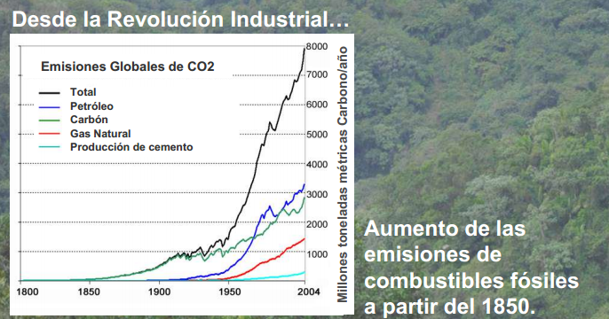
HISTORIA

Slide 34
Algunos Hitos Históricos
1968- Creación del Club de Roma reúne personalidades importantes , algunos premios Nobel economistas , jefes de estado , e incluso asociaciones internacionales.
1972- El Club de Roma publica informe Los límites del crecimiento, preparado por el Instituto Tecnológico de Massachusetts –MIT
1972 -Primera Cumbre de la Tierra (Estocolmo) conferencia sobre el Medio Humano, organizada por las Naciones Unidas
1987 -Informe Brundtlannd Nuestro Futuro Común, elaborado por la Comisión Mundial sobre Medio Ambiente y Desarrollo en que se formaliza por primera vez el concepto de Desarrollo Sustentable.

Slide 35
1992- Se celebra en Rio de Janeiro la Segunda Cumbre de la Tierra se reorienta la definición de Brundtland hacia tres “pilares fundamentales” en una perspectiva de Desarrollo Sustentable :el progreso económico , la justicia social y la preservación del medio ambiente.
2002- Conferencia Mundial sobre Desarrollo Sustentable Río +10, Cumbre de Johanesburgo. En que se reafirmó el D.S como elemento central en la l agenda internacional y se dio un nuevo ímpetu a la acción global para la lucha contra la pobreza y la protección del Medio Ambiente. Se reunieron mas de un centenar de Jefes de Estado y varios miles de representantes de Gobiernos.
2005- Entrada en vigencia del Protocolo de Kioto sobre la reducción de gases de efecto invernadero.
2007- Cumbre de Bali que busca redefinir el Protocolo de Kioto y adecuarlo a las nuevas necesidades respecto al cambio climático en esta cumbre intervienen los ministros de medio ambiente de todos los países del mundo aunque EE.UU y China principales emisores y contaminantes del planeta ) se niegan a suscribir compromisos.

Slide 36
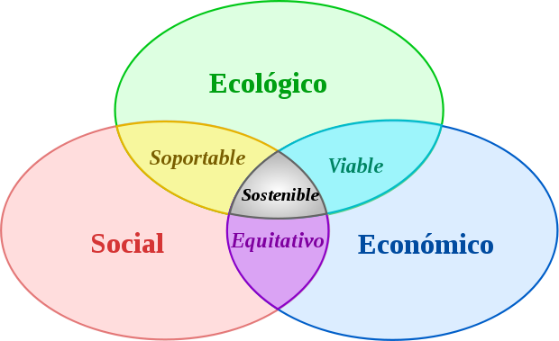
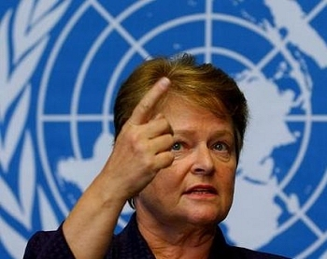
DESARROLLO SUSTENTABLE
Satisfacer las necesidades de las generaciones presentes sin comprometer las posibilidades de las del futuro para atender sus propias necesidades Informe de la Comisión Mundial sobre el Medio Ambiente y el Desarrollo (Comisión Brundtland): Nuestro Futuro Común
Gro Harlem Brundtland

Slide 37
Ámbito de aplicación.
El DS no se centra exclusivamente en las cuestiones ambientales .
Las políticas de DS afectan a tres aéreas:
-Económica
-Ambiental
-Social
Cumbre de mundial del 2005 los define como “pilares interdependientes
que se refuerzan mutuamente.”
Diversidad Cultural (UNESCO 2001) “La diversidad cultural es tan
necesaria para el genero humano como la diversidad biológica para
los organismos vivos”
“Desarrollo verde” – Sustentabilidad ambiental

Slide 38
El desarrollo sustentable y las ideologias.
Pensamiento liberal énfasis en el crecimiento económico mediante
el aumento de productividad /Producir mas consumiendo menos
recursos.
Ideas Ecologistas : Aplicación estricta del principio de precaución /
No realizar algunas actividades productivas mientras no se demuestre
que son dañinas.

Slide 39
Preocupación por un desarrollo sustentable.
Siglo XIX – La revolución Industrial/ Criterios esencialmente de crecimiento
económico.
Estos criterios se pueden encontrar en el PIB que data de 1930.
A mediados del siglo XIX se incorporan algunos conceptos de tipo social
Principalmente con las apariciones del sindicalismo y las organizaciones
sin fines de lucro el termino “económico social” pasa a formar parte del
vocabulario.
Es necesario entonces definir otros indicadores que incorporen
la totalidad de los aspectos de desarrollo social y de la protección del medio
ambiente.
Para algunos analistas el modelo de desarrollo industrial ,no es sostenible.
No permite un desarrollo que pueda durar. El agotamiento de los recursos
naturales (materias primas y combustibles fósiles) la destrucción y
fragmentación del ecosistema, la perdida de diversidad biológica , reduce
la capacidad de resistencia del planeta.

Slide 40
Cumbre del G-7, Schloss Elmau, Alemania, 07-08/06/2015
Los días 7 y 8 de junio de 2015, Alemania ha acogido la reunión de jefes de Estado y de Gobierno del G-7. La cumbre se ha centrado en la economía mundial y el cambio climático, así como en cuestiones clave de política exterior, seguridad y desarrollo.

Slide 41
Energía y cambio climático, retos relacionados con el desarrollo
Uno de los principales temas tratados ha sido el cambio climático. Todos los países del G-7 han expresado su firme determinación de adoptar un acuerdo ambicioso en la cumbre de la CP21 que se celebrará en diciembre en París.
Los dirigentes del G-7 han deliberado también acerca de los próximos pasos hacia un nuevo acuerdo internacional sobre erradicación de la pobreza y desarrollo sostenible, el llamado «programa de desarrollo para después de 2015».
Otros temas presentados por la Presidencia alemana han sido la protección del medio marino y la utilización eficiente de los recursos, la resistencia a los antibióticos, las enfermedades relacionadas con la pobreza y desatendidas, el ébola y la capacitación de las mujeres que trabajan por cuenta propia y las mujeres en la formación profesional.

Slide 42

Laudato si' (en latín; Alabado seas, en español) es el título de la segunda encíclica del papa Francisco, firmada el 24 de mayo, Solemnidad de Pentecostés, del año 2015; y que fue presentada el 18 de junio de 2015.1
La encíclica se centra en el planeta Tierra como lugar en el que viven los hombres, defendiendo la naturaleza, la vida animal y las reformas energéticas en los seis capítulos compuestos; presenta el subtítulo: Sobre el cuidado de la casa común. Francisco realiza una «crítica mordaz del consumismo y el desarrollo irresponsable con un alegato en favor de una acción mundial rápida y unificada “para combatir la degradación ambiental y el cambio climático”»

Slide 43
Producto interno Bruto
PIB
El Producto Interno Bruto (PIB) es el valor monetario total de la producción corriente de bienes y servicios de un país durante un período (normalmente un trimestre o un año).
El PIB es una magnitud de flujo , pues contabiliza sólo los bienes y servicios producidos durante la etapa de estudio.
Por otra parte el PIB no contabiliza los bienes que son fruto del trabajo informal ( trabajo doméstico , intercambio entre conocidos etc.

Slide 44
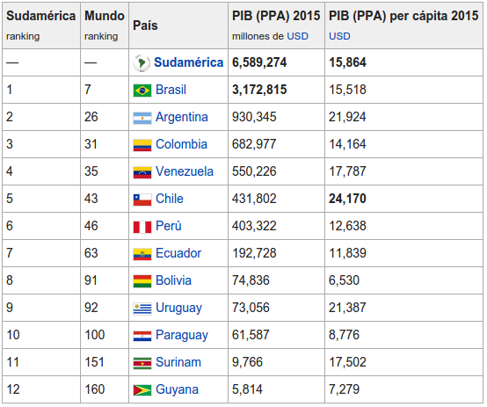
Esta es una lista de las naciones sudamericanas según su Producto Interno Bruto (PIB) calculado a precios de paridad de poder adquisitivo (PPA). Los datos son estimaciones para 20151 del Fondo Monetario Internacional.
(

Slide 45
Ingreso per cápita = PIB/Nº de habitantes del país
Chile se ha planteado el desafío de ser un país desarrollado a fines de esta década o principio de la siguiente.
Para tal efecto su ingreso per cápita deberá superar los
US$ 20.000 aproximadamente.
Par tal efecto deberá aumentar fuertemente su desarrollo
económico en todas las áreas de la economía , minería , agricultura, forestal pesca, transportes, servicios etc.
Para el logro de lo anterior requiere necesariamente incrementar la producción de energía , por eso es importante
el desarrollo de nuevas fuentes de energía ya sean convencionales o no convencionales renovables.

Slide 46
Pregunta:
¿ Es Chile un País Desarrollado?

Slide 47
INDICADORES DEL DESARROLLO SUSTENTABLE
Los indicadores para monitorear el progreso en las distintas dimensiones son necesarios para ayudar a quienes toman las decisiones y elaboran las políticas a todo nivel a mantenerse enfocados en el camino hacia el desarrollo sustentable.
El proceso de elaboración de indicadores es lento y complejo y requiere numerosas consultas.
Cuando aparece un nuevo indicador éste debe ser puesto a prueba y modificado a la luz de la experiencia.
Los indicadores económicos son comúnmente los más usados. Sin embargo, los indicadores sociales, ambientales e institucionales son esenciales para tener un panorama más completo de lo que ocurre con el desarrollo

Slide 48
INDICADORES SOCIALES
Tema | Subtema | Indicador
Equidad | Pobreza | Porcentaje de la Población viviendo bajo la linea de la pobreza
 |  | Índice de desigualdad de ingresos (Índice Gini)
 |  | Tasa de desempleo
 | Género | Relación entre los salarios medios de los hombres y de las mujeres.

Slide 49
El índice de Gini: el termómetro de la desigualdad en un país
El ideólogo y estadístico italiano Corrado Gini ideó en el año 1912 un método para medir la desigualdad de una determinada distribución en su obra Variabilità e mutabilità. En ella introdujo el valor de 0 para expresar la igualdad total entre todos los ciudadanos de un país y el valor de 1 para expresar la desigualdad total. El conjunto de infinitos valores que puede tomar esta distribución estará contenido entre 0 y 1, que es donde se encuentran todos los países (hasta la fecha, ningún país es totalmente igualitario o totalmente desigualitario).

Slide 50
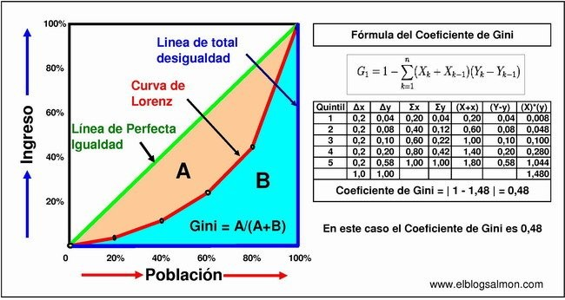
Matemáticamente, si la Curva de Lorenz se aleja de la diagonal, aumenta la desigualdad en la misma proporción en la que ha aumentado el área A. Cuando la curva se ha alejado al máximo, el área B ha desaparecido, lo que significa que una sola familia se ha quedado con el total de la riqueza de una economía.
En la realidad, todos los países se sitúan entre estos dos extremos. En el ejemplo, la curva representa la proporción de ingresos en función del número de habitantes. En este caso, el 20% de la población se queda con el 4% del ingreso; el 40% de la población, con el 12% (aumenta un 8% en relación al primero), el 60% con el 22% del ingreso y el 80% de la población con el 42% del ingreso acumulado, lo que da como resultado un índice de Gini del 0,48.

Slide 51
Ese coeficiente es de 0,50 para Chile, seguido de cerca por México (0,47) y a más distancia por Turquía (0,41), Estados Unidos (0,38), Israel (0,38), Portugal (0,34), Reino Unido (0,34), España (0,34), Grecia (0,34) y Japón (0,34). La media en la OCDE es de 0,31.
Los países con menos desigualdades son Islandia (0,24), Eslovenia (0,25), Noruega (0,25) y Dinamarca (0,25).

Slide 52
INDICE DE GINI
Este índice mide hasta qué punto la distribución del ingreso (o, en algunos casos, el gasto de consumo) entre individuos u hogares dentro de una economía se aleja de una distribución perfectamente equitativa.
El coeficiente de Gini es una medida de la desigualdad ideada por el estadístico italiano Corrado Gini. Normalmente se utiliza para medir la desigualdad en los ingresos, dentro de un país, pero puede utilizarse también para medir cualquier forma de distribución desigual. El coeficiente de Gini es un número entre 0 y 1, en donde 0 se corresponde con la perfecta igualdad (todos tienen los mismos ingresos) y donde el valor 1 se corresponde con la perfecta desigualdad (una persona tiene todos los ingresos y los demás ninguno).
El índice de Gini es el coeficiente de Gini expresado en porcentaje y es igual al coeficiente de Gini multiplicado por 100.

Slide 53
INDICE DE GINI
El coeficiente de Gini se limita a dar una imagen de cómo está distribuida la riqueza en una sociedad, poco importa que sea esta sociedad feudal, capitalista o socialista, que sea una sociedad rica o sea pobre; lo que mide es cuán equitativa o inequitativamente está distribuida la riqueza en una sociedad.

Slide 54
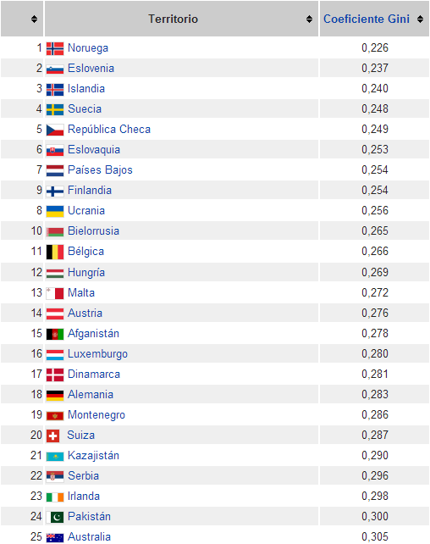
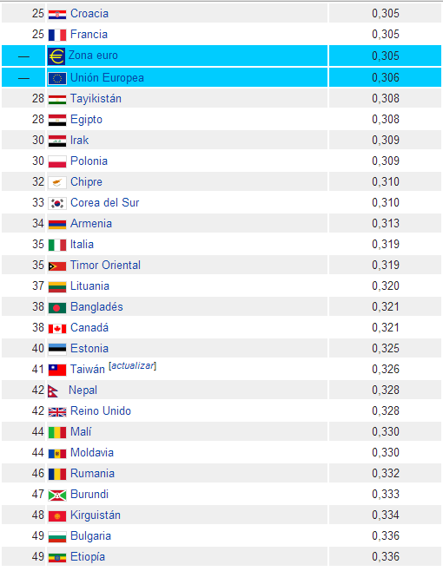
INDICE DE GINI (NU 2005)

Slide 55
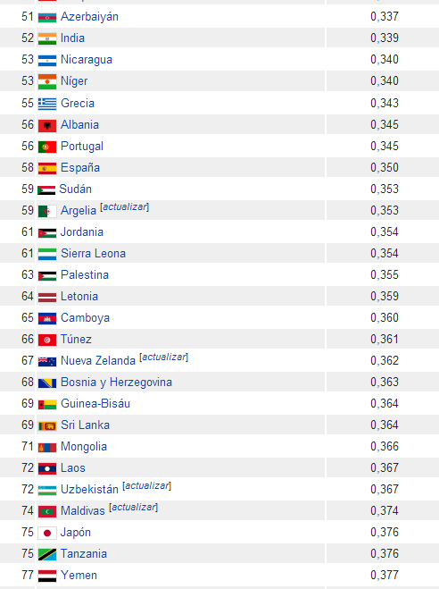
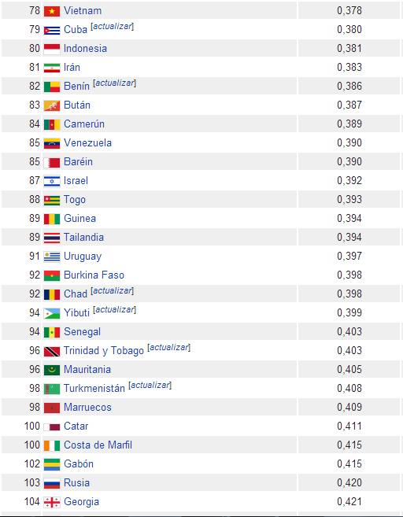
INDICE DE GINI (NU 2005)

Slide 56
INDICE DE GINI (NU 2005)

Slide 57
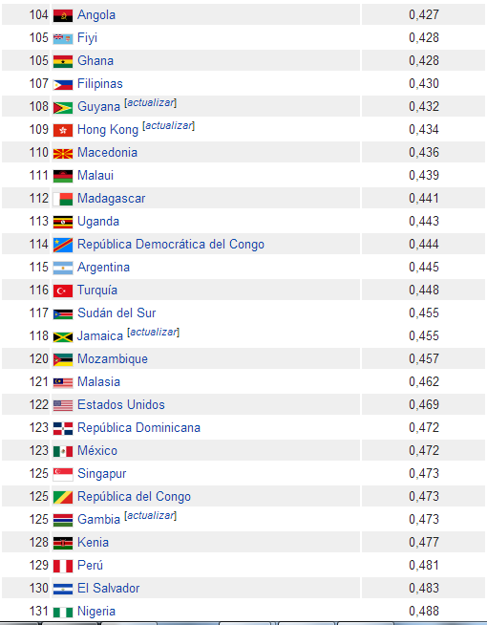
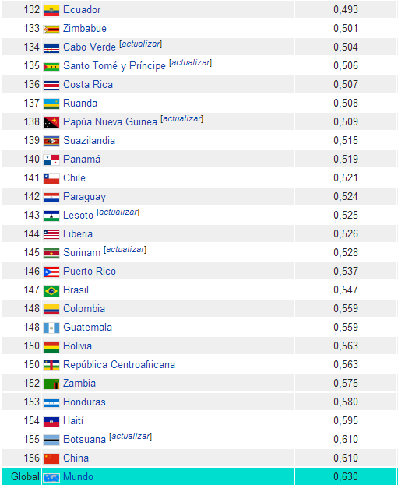
INDICE DE GINI

